Slide 1
滑动轴承的主要结构

Slide 2
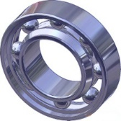
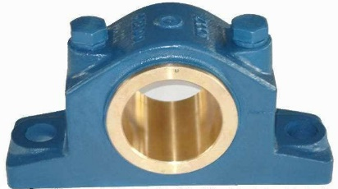
轴承支承转动的轴及轴上零件，以保证轴的旋转精度，减少轴与轴座之间的摩擦和磨损
滚动轴承
滑动轴承

Slide 3
滑动轴承是指在滑动摩擦下工作的轴承
一、滑动轴承的主要结构形式
滑动轴承分为径向滑动轴承和止推滑动轴承
1．径向滑动轴承
径向滑动轴承是指承受径向载荷的滑动轴承

Slide 4
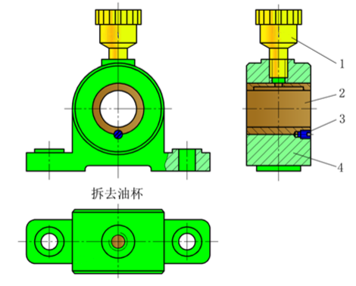
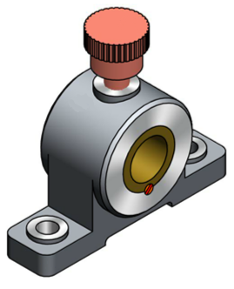
（1）整体式径向滑动轴承
1—油杯 2—整体轴瓦 3—紧定螺钉 4—轴承座

Slide 5
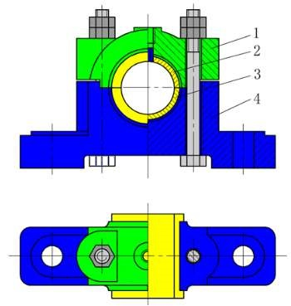
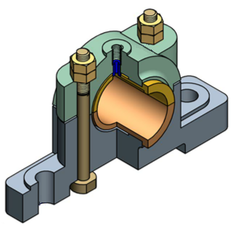
（2）剖分式径向滑动轴承
1—轴承盖 2—上轴瓦 3—下轴瓦 4—轴承座

Slide 6
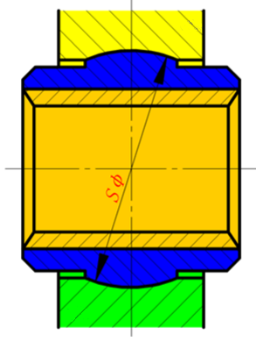
（3）调心式径向滑动轴承

Slide 7
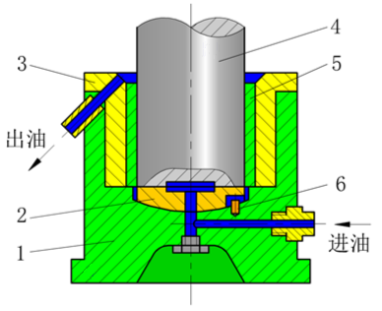
2．止推滑动轴承
润滑油由下部油管注入，从上部油管导出
1—轴承座 2—止推轴瓦 3—衬套
4—轴 5—径向轴瓦 6—销钉

Slide 8
二、轴瓦的结构及材料
1．轴瓦的结构
（1）整体式轴瓦
整体轴瓦
整体轴瓦
卷制轴瓦

Slide 9
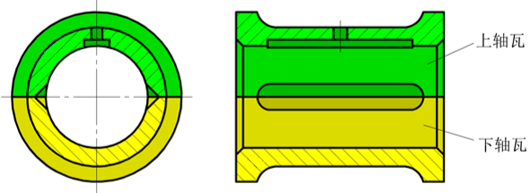
（2）对开式轴瓦
剖分面上开有轴向油槽，轴瓦由单层材料或多层材料制成

Slide 10
2．轴瓦的材料
常用的轴瓦材料有轴承合金、铜合金、铸铁及非金属材料、粉末冶金材料等。

Slide 11
小结：
1．理解并识记滑动轴承的主要特点
2．了解滑动轴承的主要结构形式
3．理解滑动轴承轴瓦的结构及材料
4．培养选用滑动轴承的能力

